Slide 1

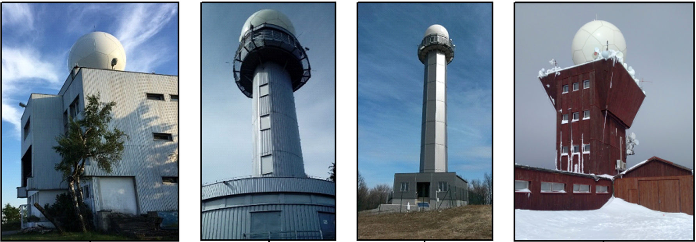
”Pravidlá hry” v pásme 5 GHz
24.09.2026 Ing. Miroslav Horváth

Slide 2
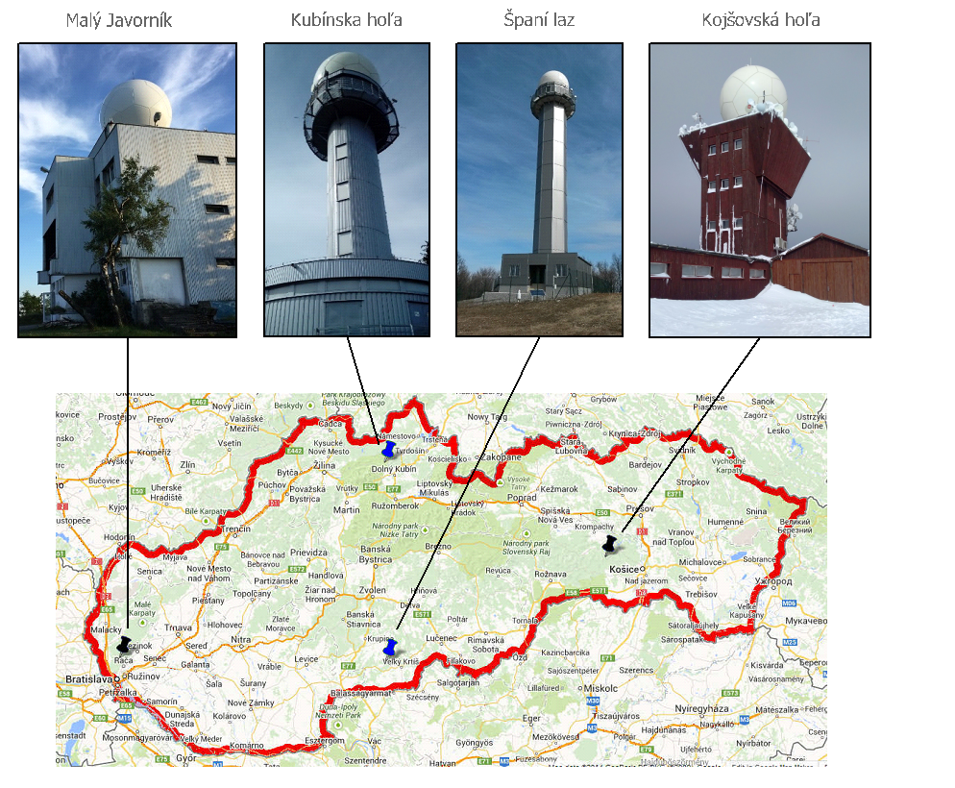
Umiestnenie meteorologických radarov.

Slide 3
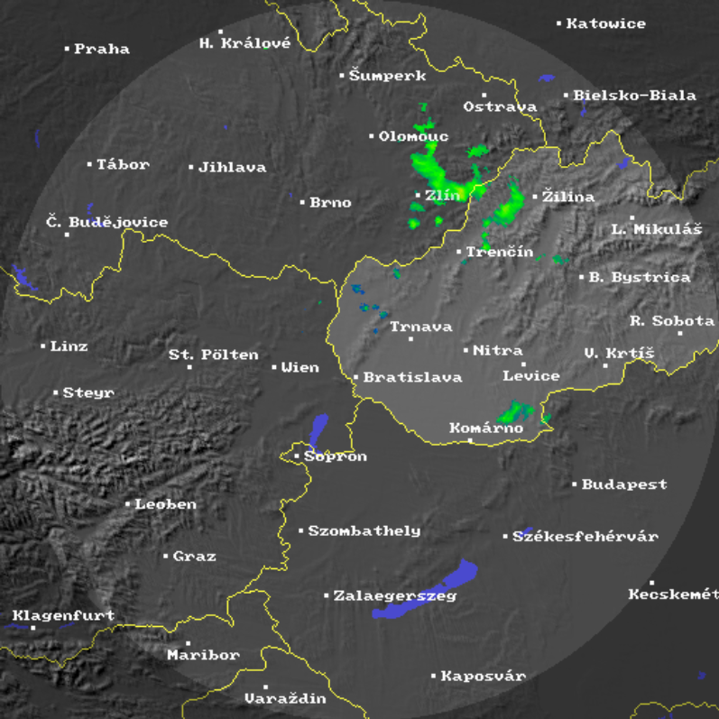
Ako funguje meteorologický radar SHMÚ
Radary SHMÚ pracujú vo frekvenčnom pásme C-band (5,6 GHz).
Vysielajú krátke impulzy a merajú odraz od zrážkových kvapiek / ľadovca.
Umožňujú v reálnom čase detegovať búrky, prívalové dažde a nebezpečné poveternostné javy.

Slide 4

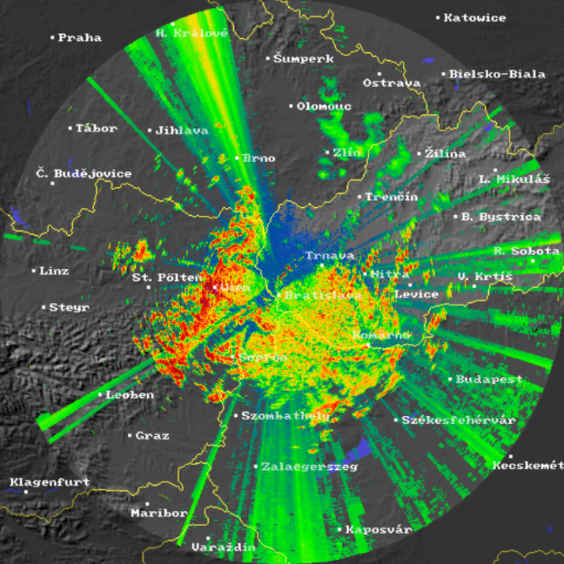
V čom je problém? – RUŠENIE
Zariadenia pracujúce v pásme 5 GHz – frekvencie sa prekrývajú s frekvenciami radarov.
Prejav na radare: Vznikajú falošné „lúče“ alebo neexistujúce zrážkové pásy.
Dôsledok: Skreslené údaje, nemožnosť presne predpovedať zrážky a búrky.
vs

Slide 5
Technické príčiny rušenia
Nesprávna konfigurácia: Používanie kanálov vyhradených pre radary bez zapnutých ochranných mechanizmov.
Vypnuté DFS (Dynamic Frequency Selection): DFS alebo dynamický výber frekvencie je mechanizmus, ktorý riadi používanie určitých 5 GHz kanálov, aby sa zabránilo rušeniu radarových operácií, ako sú tie, ktoré používajú meteorologické a vojenské systémy. Tieto systémy sú chránené predpismi, ktoré vyžadujú, aby bezdrôtové siete používali DFS a zmiernenie riadenia výkonu (TPC), aby sa automaticky predišlo konfliktom frekvencií pri detekcii radarových signálov.
Prekračovanie výkonu (TPC / EIRP): Používanie neprimerane vysokého vysielacieho výkonu na vonkajších spojoch (nielen ISP poskytovatelia, ale aj domáce prístupové body).

Slide 6
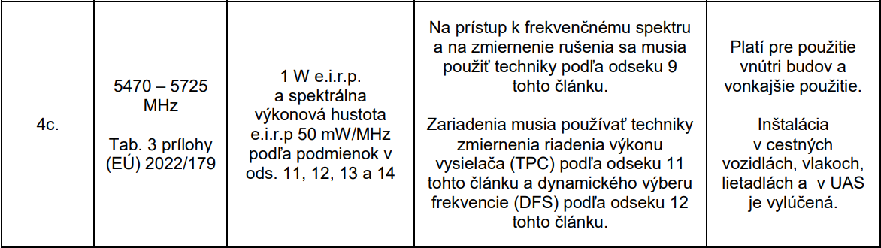
Legislatíva – Všeobecné povolenie VPR - 01/2022
Povolené frekvenčné pásma:
  5150 – 5350 MHz (vnútorné použitie, obmedzenia výkonu)
  5470 – 5725 MHz (vnútorné aj vonkajšie použitie pri dodržaní pravidiel)
Povinné mechanizmy:
  DFS (Dynamic Frequency Selection): Povinné pre pásmo 5470–5725 MHz. Pri zistení radaru musí zariadenie uvoľniť kanál.
  TPC (Transmit Power Control): Riadene vysielacieho výkonu, automaticky znižuje vysielací výkon zariadenia na nevyhnutné minimum, aby sa znížilo riziko rušenia iných systémov.

Slide 7

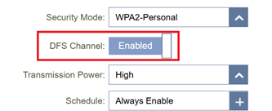
Ako predchádzať rušeniu
Aktívne DFS.
Vyhýbať sa nastaveniu kanálov, ktoré využívajú radary SHMÚ (kanály v rozsahu 5600 – 5650 MHz / CH 120 – CH 128) ... (eC, Ce, BW a pod.)
Dodržiavať maximálne povolené výkony EIRP podľa VPR-01/2022.
Používať len certifikované zariadenia určené pre trh EÚ.
Nedodržanie VPR-01/2022 môže viesť k sankciám zo strany úradu.

Slide 8

Šetrenie rušenia
Analýza prijatého podnetu, oslovenie lokálnych IPS
Šetrenie v teréne na základe analýzy
Fyzické dohľadanie zariadenia - zdroja rušenia
Výzvy na preladenie

Slide 9
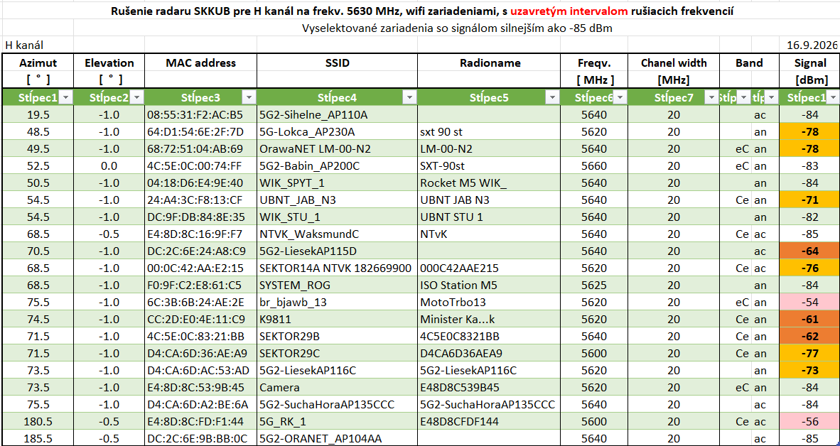
Zoznam zariadení spôsobujúce rušenie

Slide 10
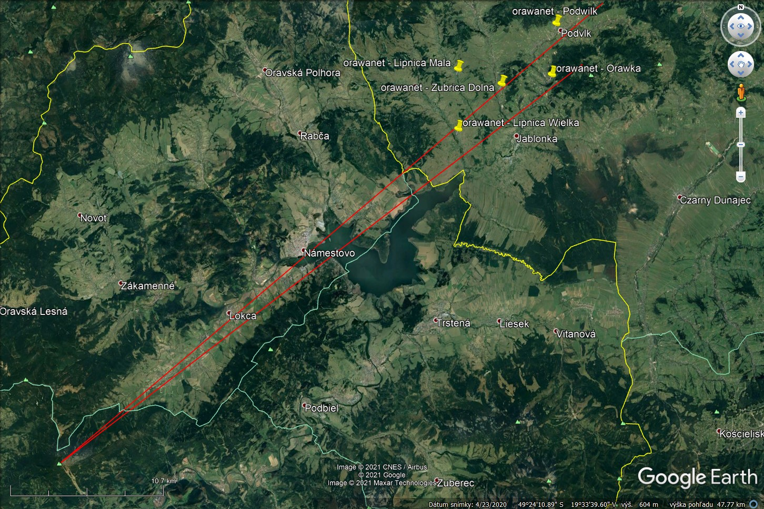
Analýza – cezhraničný presah

Slide 11
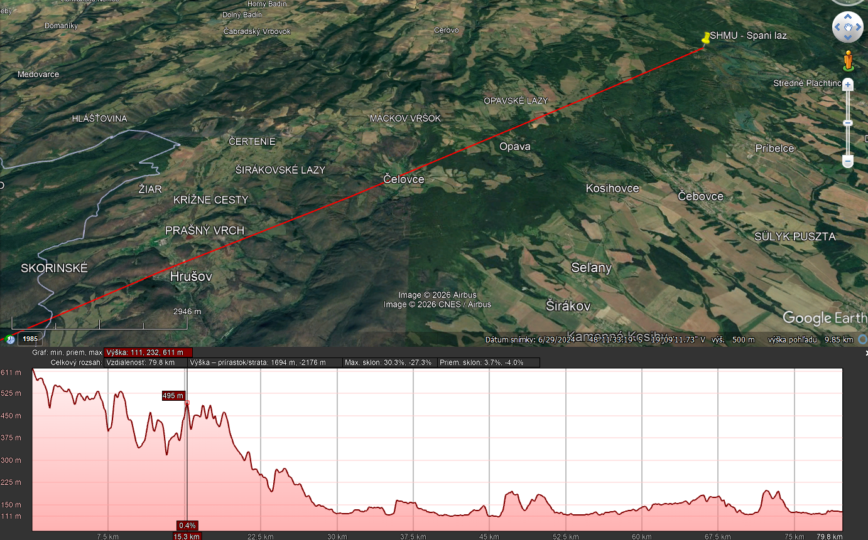
Analýza – SK LAZ

Slide 12
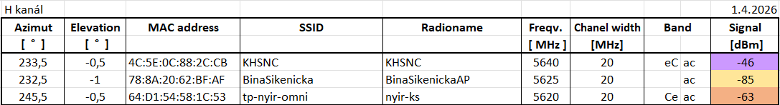
Podstatné na jednom „slajde“
01.04.2026 – zistené zdroje rušenia, technik SHMU
17.06.2026 – šetrenie v teréne
25.06.2026 – kontrola zariadenia po zaslaní výzvy na preladenie
Rušenie radaru je negatívne, no “pravidlá hry” v pásme 5 GHz dodržané nie sú.

Slide 13
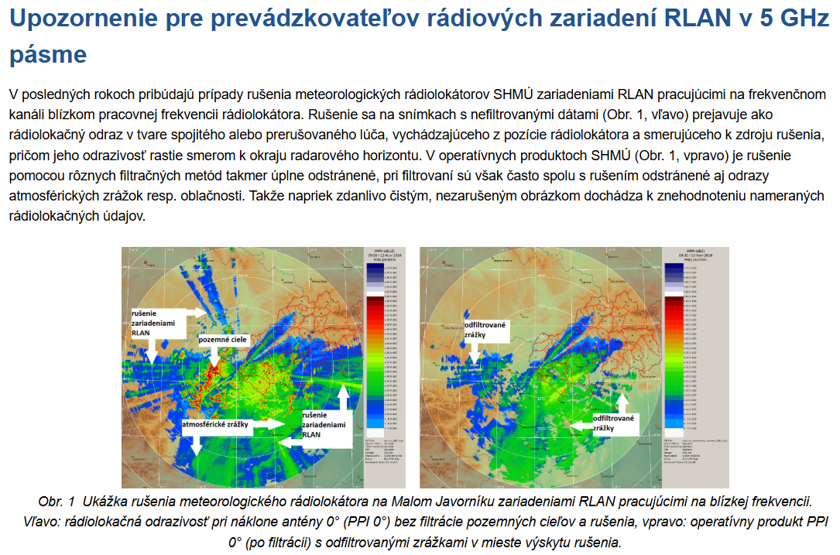
Ste v zozname? ... https://www.shmu.sk/sk/?page=2037

Slide 14
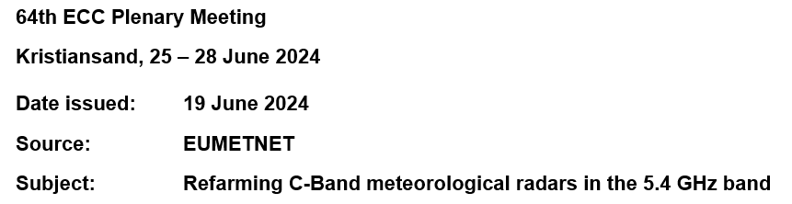
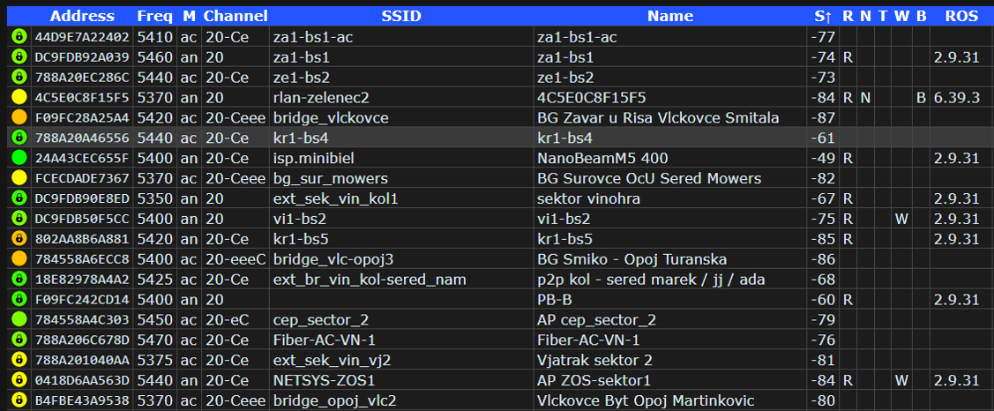
A čo tak radar v inom pásme?

Slide 15

Ďakujem za pozornosť
Ing. Miroslav Horváth
    odbor štátneho dohľadu elektronických komunikácií
    regionálne pracovisko Stred

Slide 16
